Slide 1
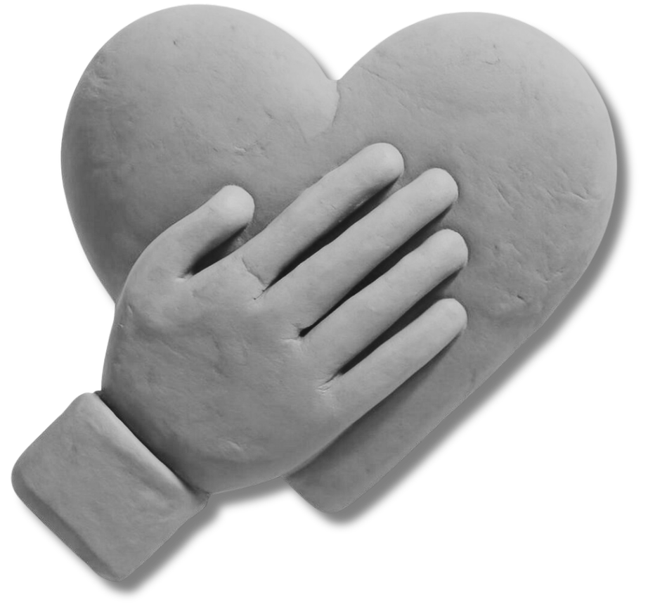
BIJBELBEELDEN jeugd
Beloven
IN DE BIJBEL
Evangelie Om Niet

Slide 2
wat is Beloven?

Slide 3

Beloven
betekent dat je ZEGT
dat je iets echt gaat doen.

Slide 4
RaADSEL

Slide 5
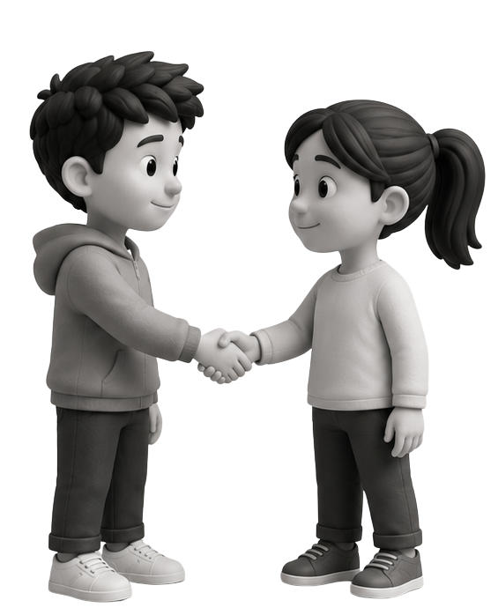

WELKE ZIN
zou hier
bij passen?
Het heeft met
beloven te maken.

Slide 6

AFSPRAAK
=
AFSPRAAK

Slide 7
WAT zou dat
BETEKENEN?

Slide 8
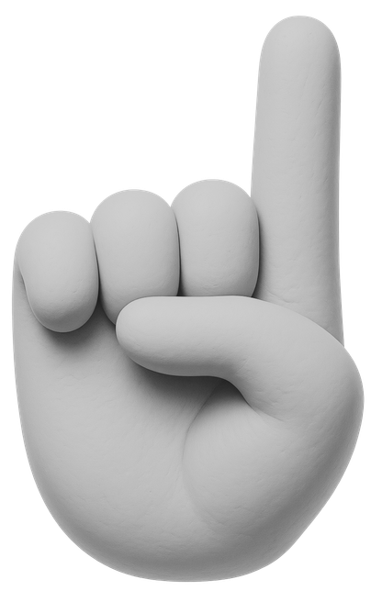
"Afspraak is afspraak"
is een bekende zin
die veel mensen zeggen.
Daarmee bedoelen ze dat je je ...?
aan je afspraak moet houden.

Slide 9

BIJVOORBEELD:
Emma zegt tegen haar vriendinnetje:
"Ik beloof dat ik morgen
mijn stiften meeneem."
De volgende dag doet ze dat ook.
Dat is een belofte houden..

Slide 10
Kun je je altijd
AAN een belofte houden?
wat denk jij?

Slide 11

Waarom wel
of waarom niet?

Slide 12
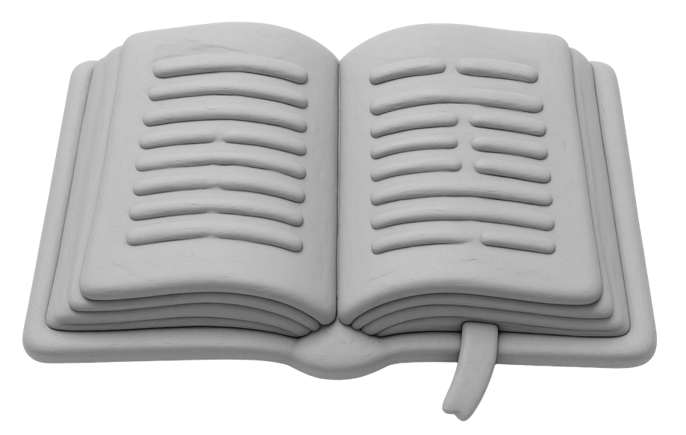
IN DE BIJBEL ...

Slide 13
Petrus was een leerling van de Heer Jezus.
Hij heeft ook wel eens iets beloofd.
lees maar mee in Lucas 22 ...

Slide 14
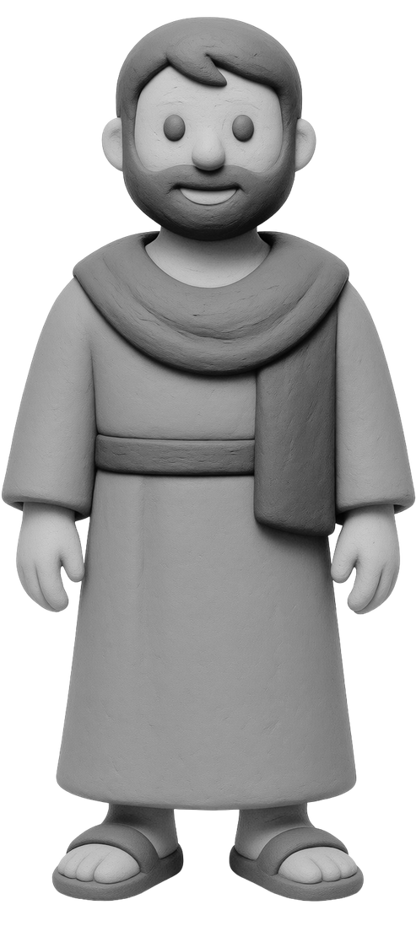

daar zegt Petrus:
“Heer, met U ben ik
er klaar voor naar
de gevangenis te gaan
en te sterven!”

Slide 15
Petrus wilde graag
met de Heer JEZUS meegaan.
Hij dacht dat hij dat kon.
Dat kunnen wij ook wel eens doen.
Iets beloven aan God of de heer
en dan denken: ik kan dat wel.

Slide 16

denk jij ook wel eens
dat God wil dat je
iets aan Hem belooft

Slide 17
Maar dat is niet zo,
want Het is precies andersom.
God wil dat je gaat begrijpen
dat Hij iets aan jou heEFT beloofd

Slide 18
Wat zou dat
kunnen zijn?

Slide 19
IN de bijbel lees je
dat de Heer JESUS
DE Redder van de wereld is.
Door hem gaat God
de wereld redden.

Slide 20
wat God zegt,
zal ook gebeuren ...

Slide 21
want:
AFSPRAAK
=
AFSPRAAK

Slide 22
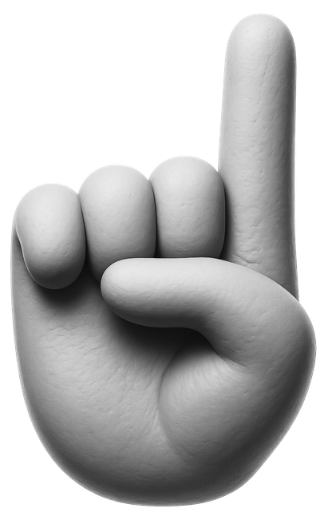
GOD doet ALTIJD
wat hij belooft!

Slide 23
QUIZ
Wat is waar?

Slide 24
VRAAG 1
wat dacht Petrus?
A) Dat hij er klaar voor was.
B) Dat hij het zelf niet kon.

Slide 25
Antwoord
wat dacht Petrus?
A) Dat hij er klaar voor was.

Slide 26
VRAAG 2
wat wist de Heer Jezus al?
A) Dat Petrus altijd bij Hem zou blijven.
B) Dat Petrus niet bij Hem kon blijven.

Slide 27
Antwoord
wat wist de Heer Jezus al?
A) Dat Petrus altijd bij Hem zou blijven.
B) Dat Petrus niet bij Hem kon blijven.

Slide 28
VRAAG 3
Lijken wij op Petrus?
A) ja, want we maken allemaal fouten.
B) Nee, want wij maken geen fouten.

Slide 29
Antwoord
Lijken wij op Petrus?
A) ja, want we maken allemaal fouten.

Slide 30
VRAAG 4
waar kijkt God naar?
A) Naar wat wij allemaal beloven.
B) Naar wat Hij Zelf heeft beloofd.

Slide 31
Antwoord
waar kijkt God naar?
A) Naar wat wij allemaal beloven.
B) Naar wat Hij Zelf heeft beloofd.

Slide 32
VRAAG 5
wat doet God met Zijn beloften?
A) Hij denkt er niet meer aan.
B) Hij doet altijd wat Hij belooft!

Slide 33
Antwoord
wat doet God met Zijn beloften?
A) Hij denkt er niet meer aan.
B) Hij doet altijd wat Hij belooft!

Slide 34
EINDE

Slide 35

BIJBELBEELDEN jeugd
Beloven
IN DE BIJBEL
© 2026 Stichting Evangelie Om Niet
Samenstelling, vormgeving en montage: EON
Beeldmateriaal © via Canva.com
Muziek: audio-bibliotheek YouTube
Evangelieomniet.nl

